Slide 1
Fundamentos de Programación FPY Resumen Experiencia 1
NOMBRE Y FECHA

Slide 2
CONTENIDO
01
¿Variables?
02
Decisiones
03
Sentencias de repetición
04
Menús

Slide 3
¿Variables?
01

Slide 4

Variables
Durante toda la experiencia de aprendizaje, debes haber notado que la o el docente, utilizó la palabra VARIABLE para referirse a información que se almacena dinámicamente.
Existen muchas definiciones de variables, pero resumiendo, una variable es un dato que almacena información, y que esta puede cambiar; Nombre, apellido, edad, acumuladores, contadores, etc..
Las variables las podemos clasificar (y revisaremos en profundidad en próximas experiencias) en tipos de datos, por ahora, solo comprende que las variables las podemos separar en:
Variables como carácter : almacenan datos de texto
Variables como entero: almacenan números
Variables como lógico: almacena True o False

Slide 5
02
Decisiones

Slide 6
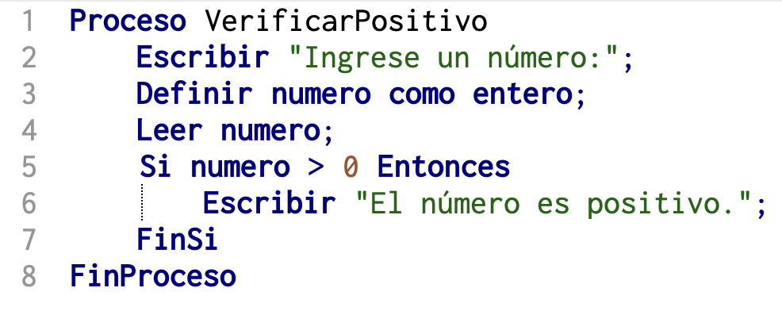
Decisiones, también conocidas como sentencias IF
Imaginemos que estamos creando un programa para determinar si el número introducido por el usuario es positivo o no. Al emplear una estructura de decisión ”IF", podemos representar esta lógica de la siguiente forma.

Slide 7
Sentencia Para
03

Slide 8
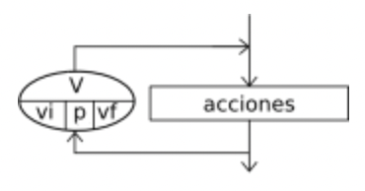
Sentencia FOR
La estructura FOR es una estructura de repetición que permite ejecutar un número determinado de veces, su sintaxis incluye tres partes; la inicialización, la condición y la expresión de incremento o decremento
Sintaxis
Para <variable> <- <inicial> Hasta <final> Con Paso <paso> Hacer
<instrucciones>
FinPara

Slide 9
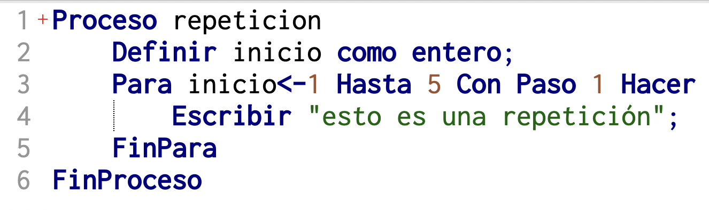
Sentencia FOR
La estructura FOR es una estructura de repetición que permite ejecutar un número determinado de veces, su sintaxis incluye tres partes; la inicialización, la condición y la expresión de incremento o decremento

Slide 10
Reflexionemos
05

Slide 11

Reflexionemos
Para la Evaluación 1, debes practicar y revisar todos los ejercicios de la experiencia. ¿Tienes dudas?, este es el momento en que la o el docente te puede ayudar.
¿Te cuesta expresar tus dudas frente a la clase?. Escribe el código en tu computador y llama al docente para que te pueda apoyar más focalizado.
¿Tienes dudas con un concepto en particular?, solicita a la o el docente que te dé otros ejemplos a los descriptos en estas capsulas de contenido.
Dedica horas de práctica en tu hogar, el aprender también tiene fundamentos en cuantas horas pasas programando.

